Slide 1
Currículo Innovador 2020-2021
15 de noviembre de 2021

Slide 2
Puntos para recordar

Slide 3
Oficina de Presupuesto
La carta con la asignación de los 7,000,000.00 llegó el 30 de octubre de 2021.
Los fondos se asignarán por medio de SIFDE a cada ganador.

Slide 4
Algunas consideraciones
Reevaluar el presupuesto dirigido a Materiales y Equipo
Muchos de los presupuestos incluyen materiales y equipos de instrucción comunes (por ejemplo: impresoras, fotocopiadoras, resmas de papel, computadoras…)
Dado que la intención de la iniciativa es permitir que las escuelas vayan más allá de lo que hacen día a día, es necesario que reevalúen las compras.
Estos equipos de instrucción comunes, se podría adquirir con el presupuesto de las escuelas en el DEE.
Los invitamos a pensar en formas de invertir más recursos en la estrategia propuesta en sí.

Slide 5
Algunas consideraciones
Integración de las familias y la comunidad
Algunos proyectos mencionan la participación de familias y comunidades en su plan de innovación.
El papel fundamental de la participación de las familias en la educación de los niños se ha examinado en innumerables estudios e informes. La integración de estas favorece el éxito académico, el desarrollo socioemocional de los estudiantes y mejora el clima escolar.
Por lo que se considera que integren a las familias y a la comunidad para fortalecer los resultados de su proyecto.
Por tanto, esperamos que todos incluyan actividades para integrar a las familias y la comunidad en sus proyectos.

Slide 6
Seguimiento a la implementación de los proyectos
Informe de progreso mensual de las actividades del proyecto
Aspectos administrativos, académicos y fiscales
Informe de logros
Cumplimiento
Limitaciones
Sostenibilidad y continuidad de la iniciativa

Slide 7
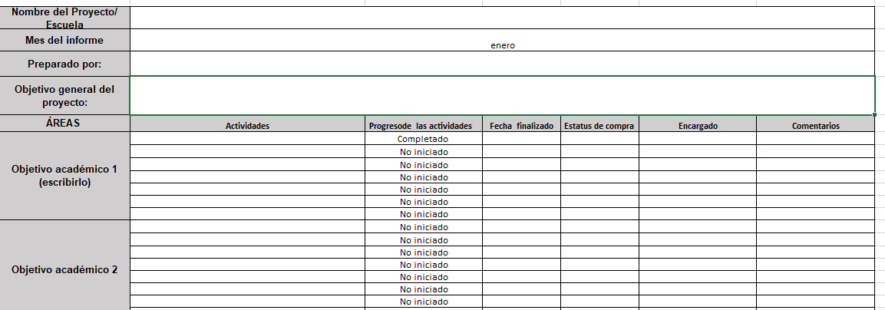
INFORME DE PROGRESO MENSUAL
Entregar la primera semana de cada mes de enero a mayo.

Slide 8
INFORME DE LOGROS
Objetivos medibles en el plan de trabajo |  | Objetivo#1:
Población impactada
Lecciones aprendidas | Logros | Cuantitativos: | (Identificar el aumento o disminución, según el objetivo trazado)
 |  | Cualitativos: | (usar dato de la evidencia identificada en el plan)
 | Limitaciones encontradas
 | Evidencia incluida | Mencionar la evidencia que se anejará para justificar el dato.
Entrega de los informes al nivel central (17 de junio de 2022)

Slide 9
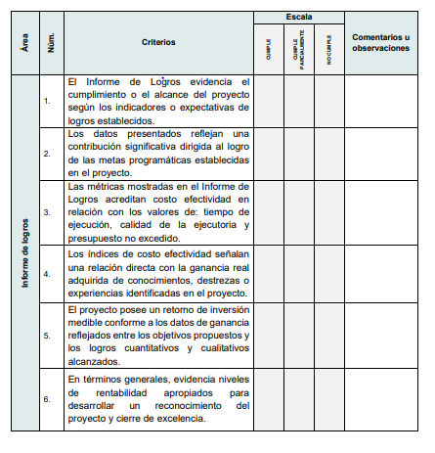
INFORME DE LOGROS

Slide 10
Fechas importantes
22 de noviembre – ENTREGA DEL PRESUPUESTO REVISADO (Distribuido por objeto de gasto)
22 al 3 de diciembre – Organización y logística para implementar el proyecto en enero 2022
Divulgación (facultad, estudiantes, familias)
Identificación de estudiantes (si aplica)
Obligación de presupuesto
Reporte de obligaciones, gastos y pagos
Consideración de riesgo (ejemplo: no llegan los materiales) y acciones de mitigación
10 de enero de 2022 – Inicio de las actividades del Proyecto de Currículo Innovador en cada escuela (aunque no hayan llegado las compras)

Slide 11
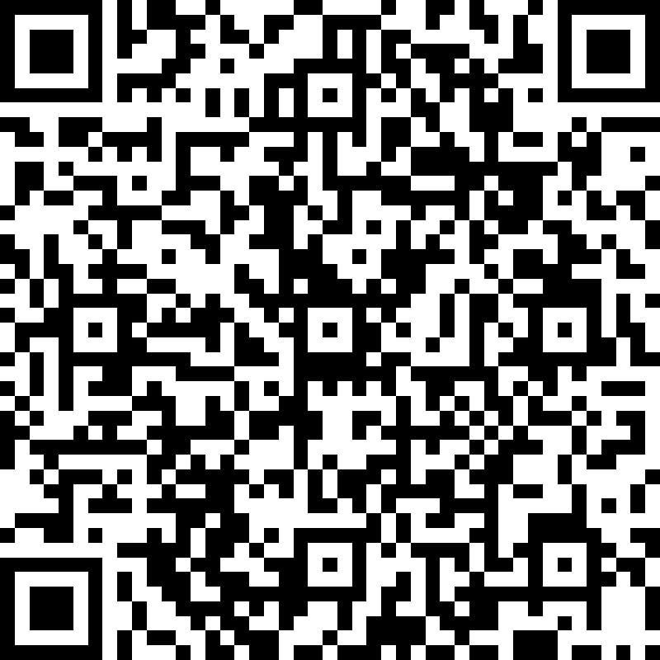
RECOPILACIÓN DE INFORMACIÓN SOBRE PROGRAMADOS

Slide 12
El presupuesto revisado, deberá enviarlo a:
Sandra E. Clemente Rosado
clementers@de.pr.gov
Solángel López Ortiz
lopez_s@de.pr.gov
Nelson Cruz Hernández
cruz_ne@de.pr.gov
Con copia a:
Tania Morales Morales
moralesmt@de.pr.gov
Daisy Hernández González
hernandezgd@de.pr.gov
Beverly Morro Vega
morrovb@de.pr.gov

Slide 13
Gracias por su atención

